Slide 1

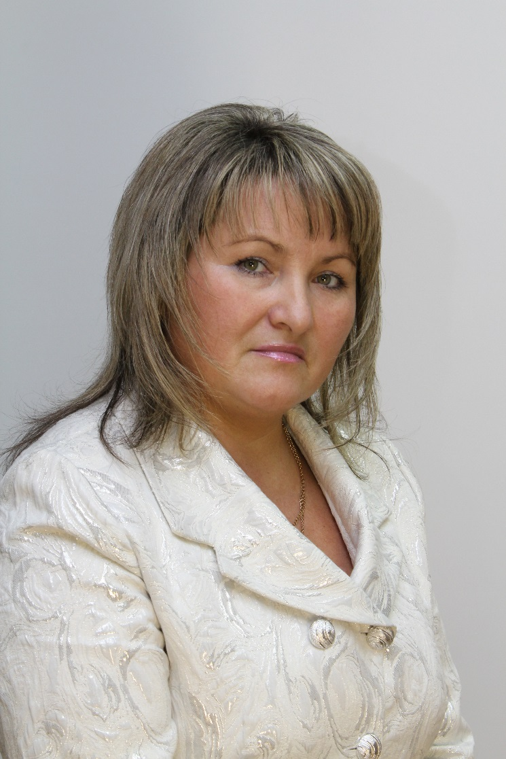
Кировское областное государственное бюджетное образовательное учреждение
среднего профессионального образования «Кировский медицинский колледж»
Патрушева Валентина Александровна
ПОРТФОЛИО
преподавателя
Л. Н. Толстой писал:
«… Если учитель соединяет в себе любовь к делу и ученикам,
он – совершенный учитель».
Эти слова для меня, как маячок в моей педагогической деятельности.
Киров 2013г

Slide 2


ПРОФЕССИОНАЛЬНОЕ ОБРАЗОВАНИЕ
«Кировское медицинское училище», 30 июня 1985 года
Специальность – медицинская сестра
Квалификация – медицинской сестры
«Кировский базовый медицинский колледж»
20 июня, 2003 года
Специальность – сестринское дело
Квалификация - медсестра-организатор, преподаватель сестринского дела

Slide 3



ГОУ ВПО «Кировская государственная медицинская академия»
17 июня, 2008 года.

Slide 4

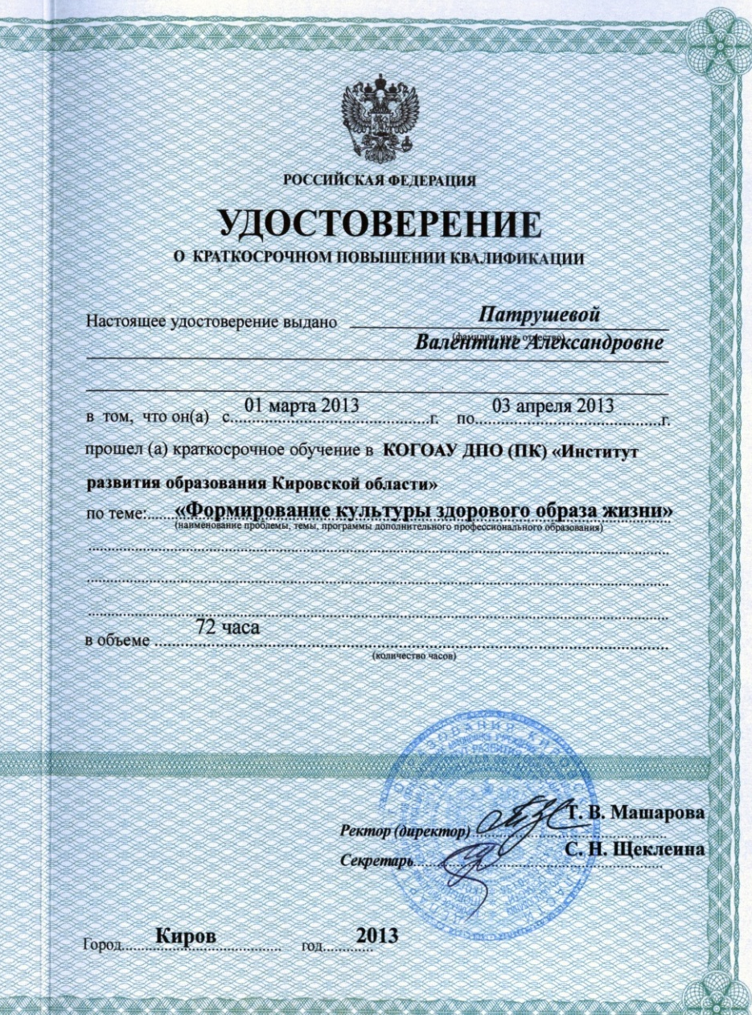
ПОВЫШЕНИЕ КВАЛИФИКАЦИИ
Современные информационные технологии
Переподготовка
по предмету
Удостоверение о повышении квалификации по теме «Методология применения современных информационных технологий в образовательном процессе», в объеме 72-х часов на базе НОУ ВПО «Вятский социально-экономический институт»
(рег. № 413 от 01 марта 2010 года).
Удостоверение о курсовой переподготовке по теме «Формирование культуры здорового образа жизни» в объеме 72 часов на базе КОГОАУ ДПО (ПК) «Институт развития образования Кировской области» (рег. № 559 от 01 марта 2013года).

Slide 5
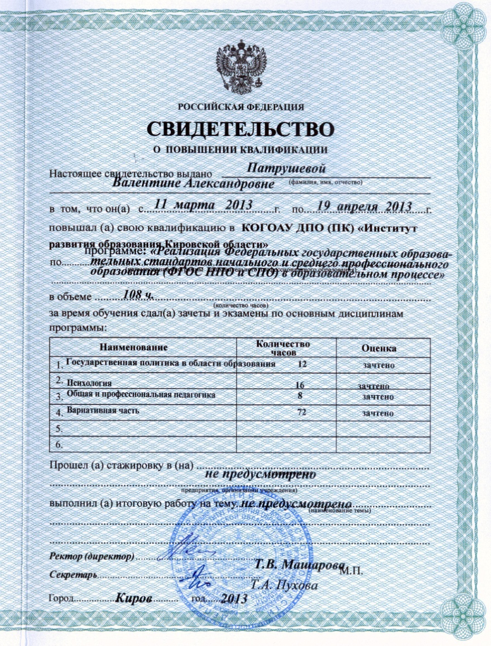
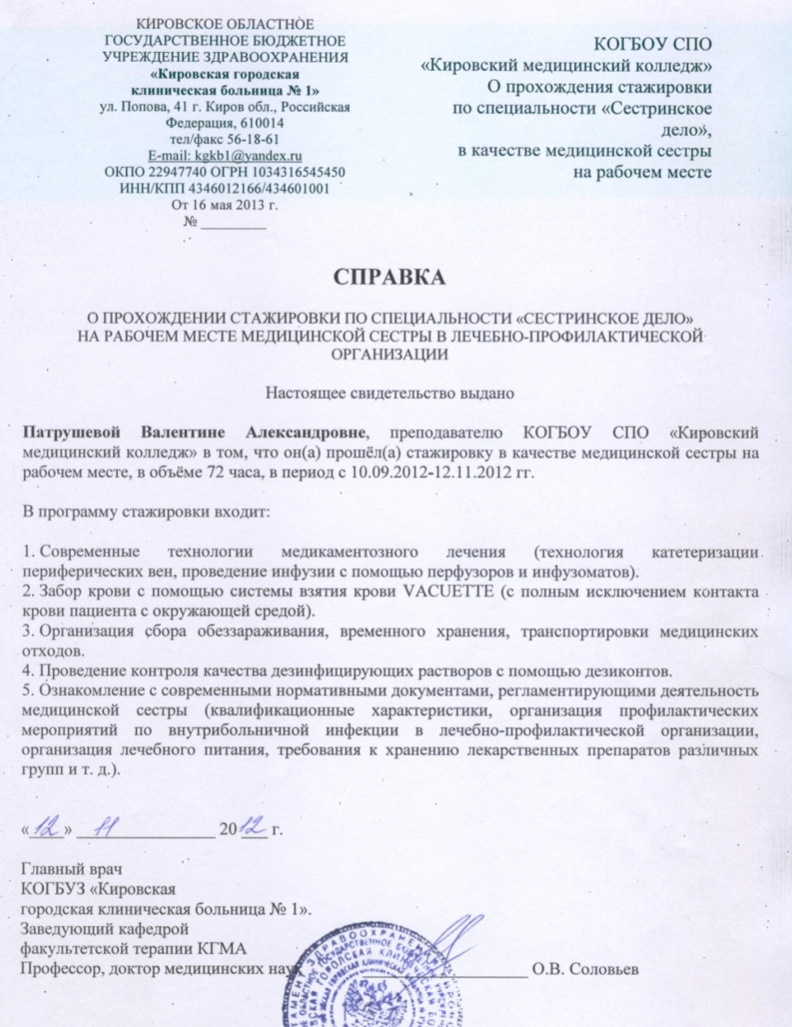
ПОВЫШЕНИЕ КВАЛИФИКАЦИИ
По подготавливаемой
профессии
Стажировка
Свидетельство о повышении квалификации по программе «Реализация Федеральных государственных образовательных стандартов начального и среднего профессионального образования (ФГОС НПО и СПО) в образовательном процессе» в объеме 108 часов на базе КОГОАУ ДПО (ПК) «Институт развития образования Кировской области» (рег. № 1666 от 19.04. 2013г).

Slide 6
КВАЛИФИКАЦИОННАЯ КАТЕГОРИЯ
Общий трудовой стаж – 29 лет
Педагогически стаж – 8 лет
В Кировском медицинском колледже – с 2005 года
Высшая квалификационная категория – с 2008 года
«Учитесь так, словно вы постоянно ощущаете нехватку своих знаний,
и так, словно вы постоянно боитесь растерять свои знания»
Конфуций

Slide 7
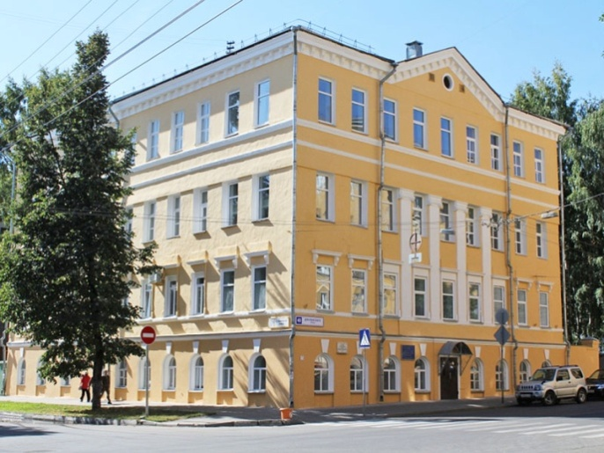
МОЯ ПЕДАГОГИЧЕСКАЯ КОНЦЕПЦИЯ
Моя главная цель обучения: развитие личности студента средствами обучения, воспитания, повышения качества знаний путем возрастания интереса к предметам, их подготовки к продолжению обучения и к самореализации в современном обществе.
Главными задачами моей педагогической деятельности являются: развитие индивидуальных склонностей и творческих способностей студентов; повышение познавательной их мыслительной деятельности; формирование у учащихся навыков применения полученных знаний и практического опыта в различных направлениях профессиональной деятельности медицинской сестры, фельдшера, акушерки; формирование конкурентоспособного специалиста в соответствии с требованиями современного рынка труда и работодателей.
«Воспитание и образование нераздельны.
Нельзя воспитывать, не передавая знания, всякое же знание действует воспитательно»
Л. Н. Толстой

Slide 8


МОИ ДОСТИЖЕНИЯ
ГРАМОТА
В номинации
«Лучшая
исследовательская работа»
В РАМКАХ
МЕЖДУНАРОДНОГО КОНГРЕССА
«МЕДИКО-СОЦИАЛЬНОЕ ЗНАЧЕНИЕ РАЗВИТИЯ
СЕСТРИНСКОГО ДЕЛА. ПРОБЛЕМЫ И ПЕРСПЕКТИВЫ»
28-30 сентября 2009 года
г. С-Петербург
«Единственный путь, ведущий к знанию – это деятельность»
Б. Шоу
«Всякому по делам его воздастся...»
Неизвестный автор

Slide 9

МОИ ДОСТИЖЕНИЯ
ДИПЛОМ
Лауреата Национальной премии Элиты Российского образования (ЭРО)
Победа в номинации «Авторские педагогические приемы, ориентированные на внедрение стандартов среднего профессионального образования третьего поколения»
2011 г.
г. Москва
Авторское
МЕТОДИЧЕСКОЕ ПОСОБИЕ
для преподавателей «Оценка качества освоения основной профессиональной образовательной программы (ОПОП) Федерального государственного образовательного стандарта (ФГОС) среднего профессионального образования (СПО)»

Slide 10

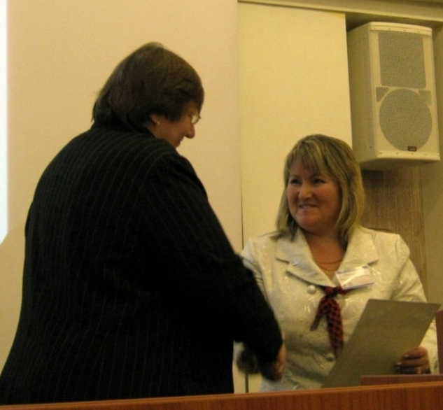
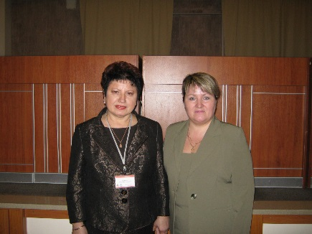
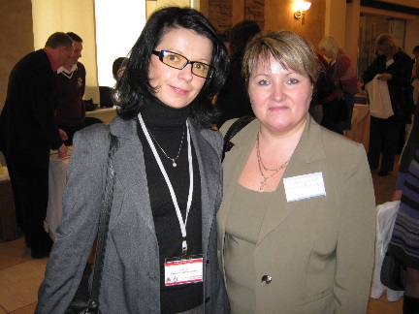
МОИ ДОСТИЖЕНИЯ
ДИПЛОМ
ГРАН-ПРИ
Всероссийского конкурса учебно-методических изданий
проходящего в рамках МЕЖДУНАРОДНОГО КОНГРЕССА
«Сестринское дело в России: образование, практика, наука».
Учебные стандарты
«Алгоритмы манипуляций
(техника выполнения)
г. Санкт – Петербург
28-30 марта 2011 г.

Slide 11

МОИ ДОСТИЖЕНИЯ
ПРИЗЕР
в номинации
«Лучшая
рабочая тетрадь»
по итогам Межрегионального смотра-конкурса методических работ педагогов образовательных учреждений, проходившего в региональном отделении Ассоциации творческих учителей России Общероссийского общественного движения творческих педагогов «Исследователь»
2011 г.

Slide 12


МОИ ДОСТИЖЕНИЯ
БЛАГОДАРСТВЕННОЕ ПИСЬМО
в номинации
«Патриотическое воспитание в среднем образовательном учреждении»
III Всероссийский конкурс
на лучшую методическую разработку по патриотической проблематике
Москва – Ярославль
2011-2012гг.
МИНИСТЕРСТВО ЗДРАВООХРАНЕНИЯ И СОЦИАЛЬНОГО РАЗВИТИЯ РФ
ДЕПАРТАМЕНТ ЗДРАВООХРАНЕНИЯ КИРОВСКОЙ ОБЛАСТИ
КОГБОУ СПО «КИРОВСКИЙ МЕДИЦИНСКИЙ КОЛЛЕДЖ»
КОНКУРС
ПРОФЕССИОНАЛЬНОГО МАСТЕРСТВА
«ЗНАТОК ОСНОВ
СЕСТРИНСКОГО ДЕЛА»
Методическая разработка конкурса
специальностей: 060101«Лечебное дело»,
060102 «Акушерское дело», 060109 «Сестринское дело»
Киров
2011г.

Slide 13

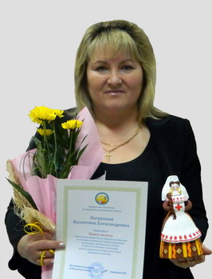
МОИ ДОСТИЖЕНИЯ
ЗАНЕСЕНА
В КНИГУ ПОЧЕТА
МЕДИЦИНСКИХ РАБОТНИКОВ
КИРОВСКОЙ ОБЛАСТИ
на основании решения Совета правления ассоциации медицинских сестер Кировской области за большой вклад в развитие сестринского дела Кировской области
24 мая 2012 г.

Slide 14

МОИ ДОСТИЖЕНИЯ

Slide 15
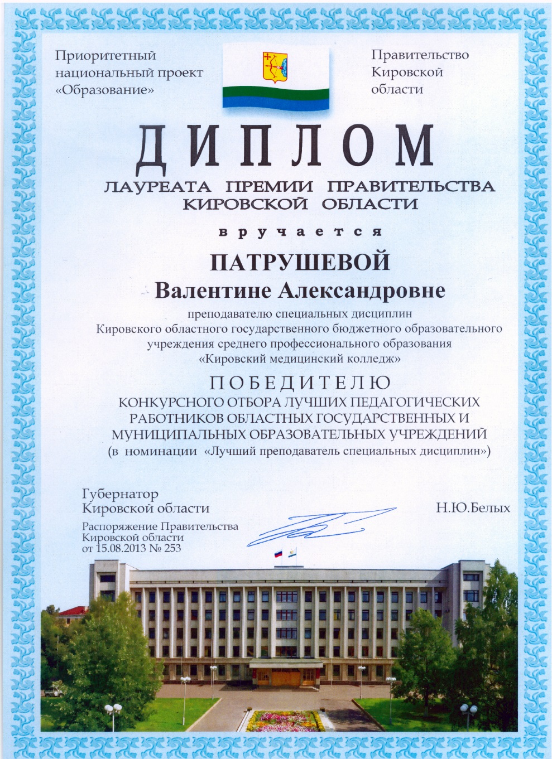
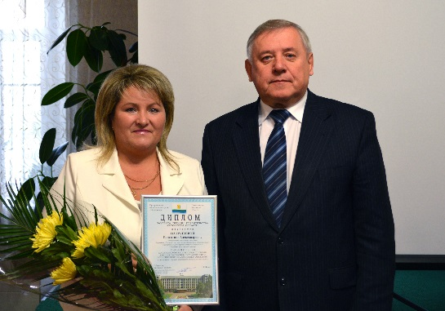

МОИ ДОСТИЖЕНИЯ
ПОБЕДИТЕЛЬ
ГРАНТ
Конкурсного отбора педагогических работников образовательных учреждений области для присуждения социальных выплат в виде премий Правительства Кировской области лучшим педагогическим работникам областных государственных и муниципальных образовательных учреждений
Лучший преподаватель
специальных дисциплин
2013 г.

Slide 16


МОИ ДОСТИЖЕНИЯ

Slide 17


МОИ ДОСТИЖЕНИЯ

Slide 18

МОИ ДОСТИЖЕНИЯ
БЛАГОДАРСТВЕННОЕ
ПИСЬМО
ЗА РАЗРАБОТКУ, ОРГАНИЗАЦИЮ
и ПРОВЕДЕНИЕ Конкурса ПРОФЕССИОНАЛЬНОГО МАСТЕРСТВА
«Знаток основ
сестринского дела»
среди студентов II курса, специальностей «Лечебное дело» и «Сестринское дело»
КМК и ФИЛИАЛОВ колледжа, 11.05.2011г., г. Киров

Slide 19


ОТКРЫТЫЕ УРОКИ
ПОДГОТОВКА
И ПРОВЕДЕНИЕ
МАСТЕР КЛАССА
тип занятия: бинарный урок
по нетрадиционной форме организации учебного процесса
(в проведении занятия принимали участие преподаватели и студенты двух типов образовательных учреждений КГМА и КМК)
Сертификат
от 24 апреля 2006 г.
Участие во второй межрегиональной научно-практической конференции «Проблемы и перспективы многоуровневой подготовки специалистов здравоохранения»

Slide 20
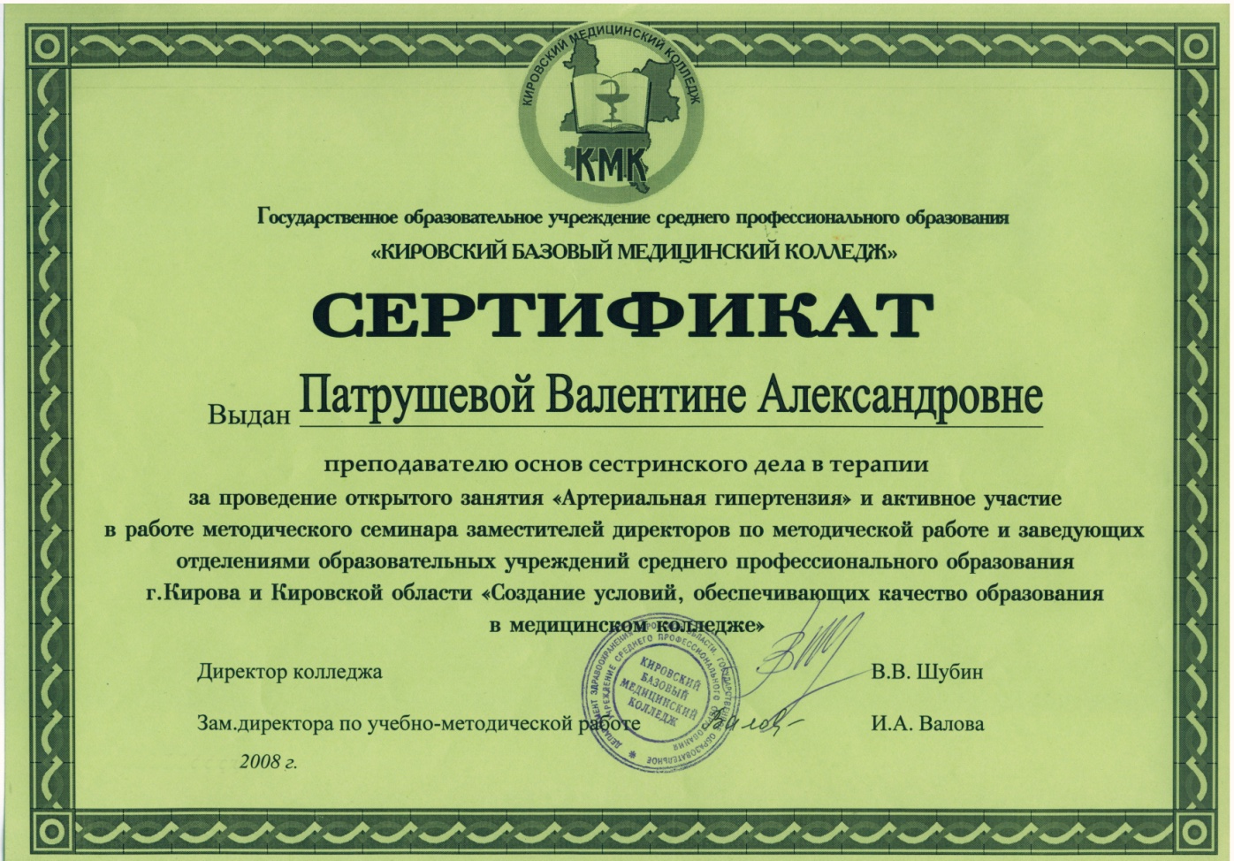
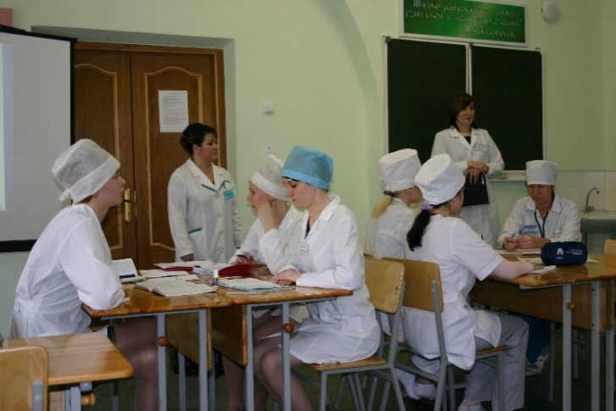
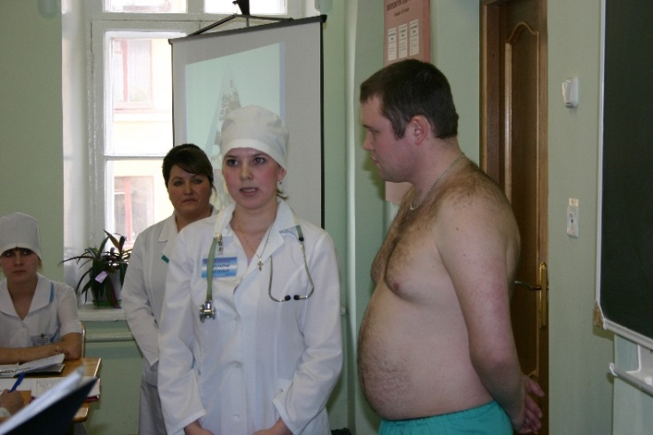
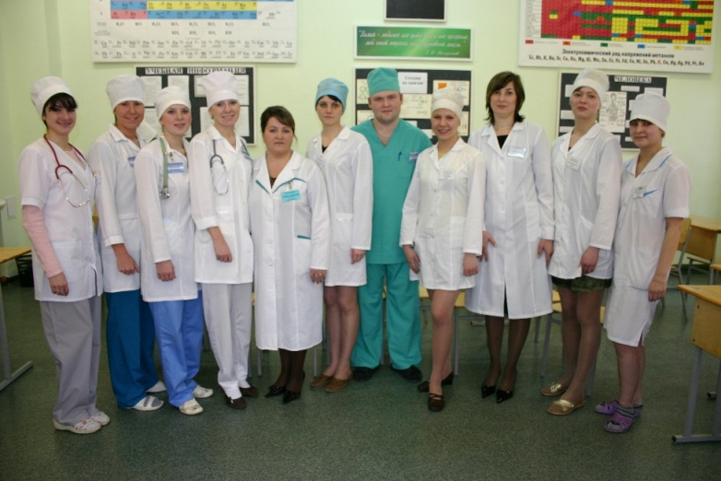
ОТКРЫТЫЕ УРОКИ
Открытый бинарный урок
по теме «Артериальная гипертензия» в ходе работы областного методического семинара заместителей директоров по методической работе и заведующих отделениями образовательных учреждений среднего профессионального образования г. Кирова и Кировской области «Создание условий, обеспечивающих качество образования в медицинском колледже»

Slide 21


МОИ РАЗРАБОТКИ
ДЕПАРТАМЕНТ ЗДРАВООХРАНЕНИЯ КИРОВСКОЙ ОБЛАСТИ ГОУ СПО « КИРОВСКИЙ МЕДИЦИНСКИЙ КОЛЛЕДЖ» МЕТОДИЧЕСКОЕ ПОСОБИЕ ДЛЯ ПРЕПОДАВАТЕЛЕЙ ОЦЕНКА КАЧЕСТВА ОСВОЕНИЯ ОСНОВНОЙ ПРОФЕССИОНАЛЬНОЙ ОБРАЗОВАТЕЛЬНОЙ ПРОГРАММЫ ФЕДЕРАЛЬНОГО ГОСУДАРСТВЕННОГО ОБРАЗОВАТЕЛЬНОГО СТАНДАРТА СРЕДНЕГО ПРОФЕССИОНАЛЬНОГО ОБРАЗОВАНИЯ (ФГОС СПО) по учебному стандарту: часть I специальностей: «Лечебное дело», «Акушерское дело», «Сестринское дело» Киров 2010г.
МИНИСТЕРСТВО ЗДРАВООХРАНЕНИЯ И СОЦИАЛЬНОГО РАЗВИТИЯ РФ ДЕПАРТАМЕНТ ЗДРАВООХРАНЕНИЯ КИРОВСКОЙ ОБЛАСТИ ГОУ СПО «КИРОВСКИЙ МЕДИЦИНСКИЙ КОЛЛЕДЖ» МЕТОДИЧЕСКОЕ ПОСОБИЕ ДЛЯ ПРЕПОДАВАТЕЛЕЙ И СТУДЕНТОВ БИЭТИКА. ОБЩЕНИЕ. ОБУЧЕНИЕ В СЕСТРИНСКОМ ДЕЛЕ» по дисциплине: «ОСНОВЫ СЕСТРИНСКОГО ДЕЛА » специальностей: «Лечебное дело», «Акушерское дело», «Сестринское дело» очная форма обучения II курс Киров, 2010г.
«Учитесь у всех,
не подражайте никому»
М. Горький

Slide 22


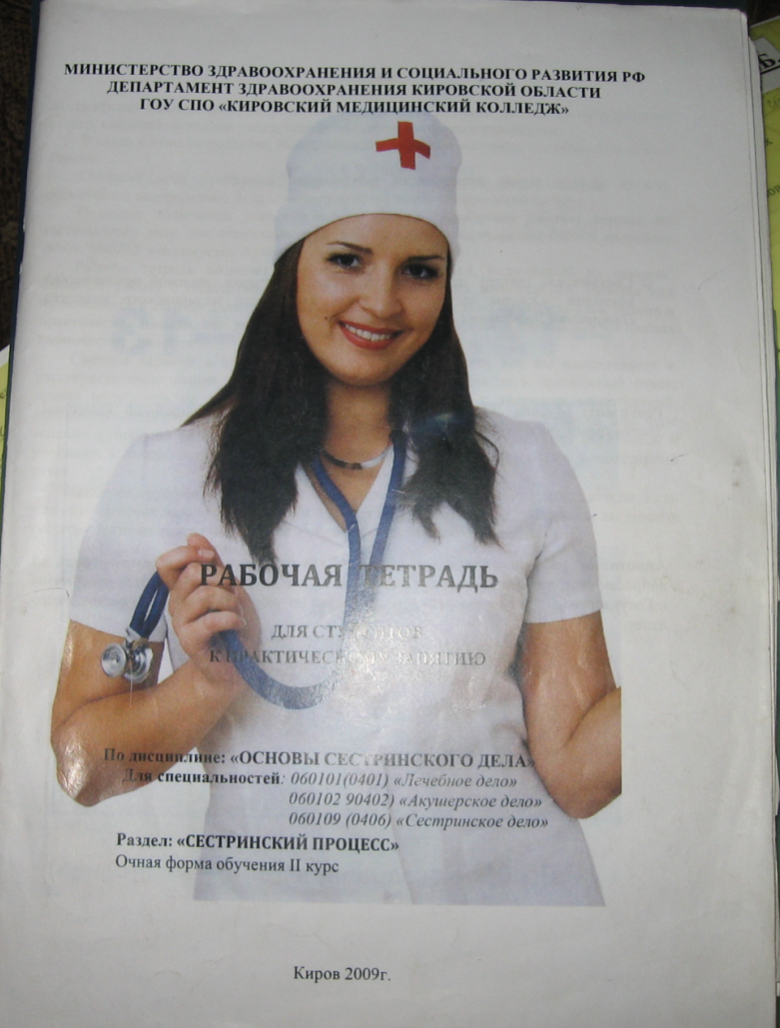
МОИ РАЗРАБОТКИ
КИРОВСКОЕ ОБЛАСТНОЕ ГОСУДАРСТВЕННОЕ БЮДЖЕТНОЕ ОБРАЗОВАТЕЛЬНОЕ УЧРЕЖДЕНИЕ СПО «КИРОВСКИЙ МЕДИЦИНСКИЙ КОЛЛЕДЖ»
Суметь помочь страдающему – несомненно
одна из самых прекрасных способностей,
которыми, только располагает человек»
доктор Т. Бильрот
РАБОЧАЯ ТЕТРАДЬ
ДЛЯ студентов
К практическим занятиям
ПРОФЕССИОНАЛЬНЫЙ МОДУЛЬ ПМ 04.
МДК 04.01. Теория и практика сестринского дела
СЕСТРИНСКИЙ ПРОЦЕСС
для специальностей: 060501 «Сестринское дело»,
060102 «Акушерское дело», 060101 «Лечебное дело»
очная форма обучения
Киров, 2010г.
Рецензент : Мухина Людмила Ивановна – заслуженный учитель РФ, преподаватель терапии

Slide 23
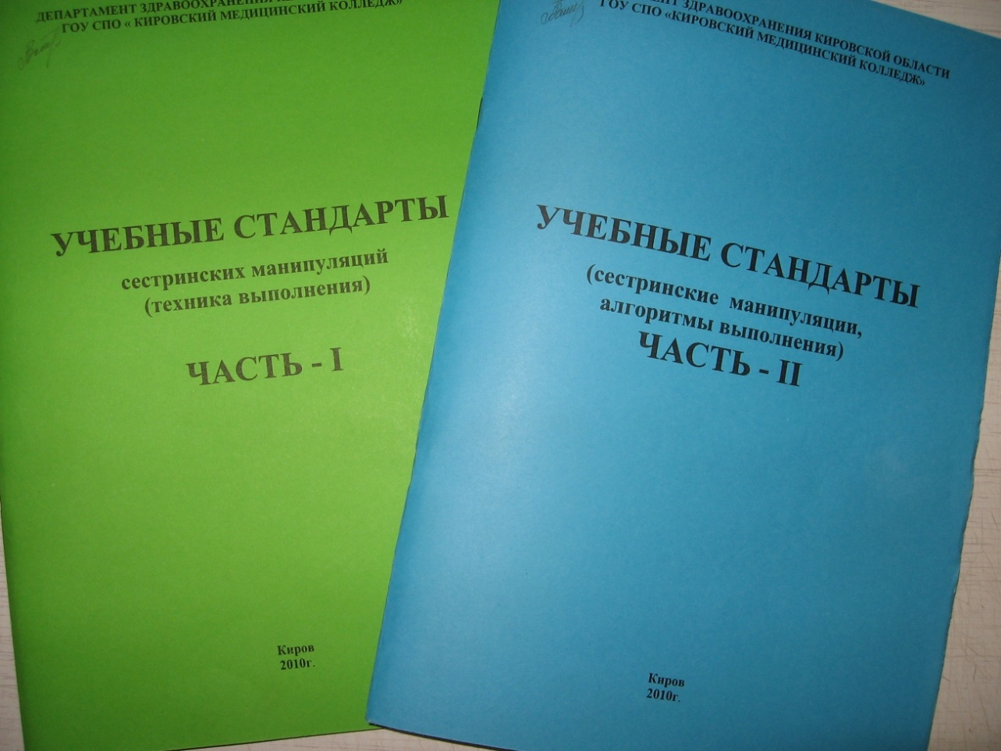

МОИ РАЗРАБОТКИ
«Побеждает не обязательно правое дело –
но дело, за которое лучше боролись»
Эгон Эрвин Киш

Slide 24


МОИ РАЗРАБОТКИ
Кировское областное государственное бюджетное
образовательное учреждение
СПО «Кировский медицинский колледж»
Рабочая ПРОГРАММа ПРОФЕССИОНАЛЬНОГО МОДУЛЯ
ПМ. 04. Выполнение работ по профессии младшая медицинская сестра по уходу за больными
2012г.
Кировское областное государственное бюджетное образовательное учреждение среднего профессионального образования «Кировский медицинский колледж»
РАБОЧАЯ ПРОГРАММА
Учебной дисциплины: БИОЭТИКА (Биомедицинская этика)
для специальности 060501 «Сестринское дело»
очная форма обучения
I курс
Киров, 2012г.
Авторская рабочая программа по профессиональному модулю ПМ 04. «Выполнение работ по профессии младшая медицинская сестра по уходу за больными» , имеет экспертное заключение профильного ВУЗа - ФГОУ ВПО «Кировская государственная медицинская академия», на кафедре высшего сестринского образования, декан факультета, заведующая кафедрой, к.м.н. Мухачева Е.А.
Рабочая программа, согласованна с организацией – заказчиком кадров (работодателем), Кировским областным государственным бюджетным учреждением здравоохранения (КОГБУЗ) № 1, главный врач Соловьев О.В.
Авторская рабочая программа дисциплины «Биоэтика», прошла рецензирование в ФГОУ ВПО «Кировская государственная медицинская академия» на кафедре общественного здоровья и здравоохранения ИПО. Заведующий кафедрой профессор, доктор медицинских наук, заслуженный деятель науки и образования, академик РАЕ, член-корреспондент РАЕН
Куковякин С.А.

Slide 25
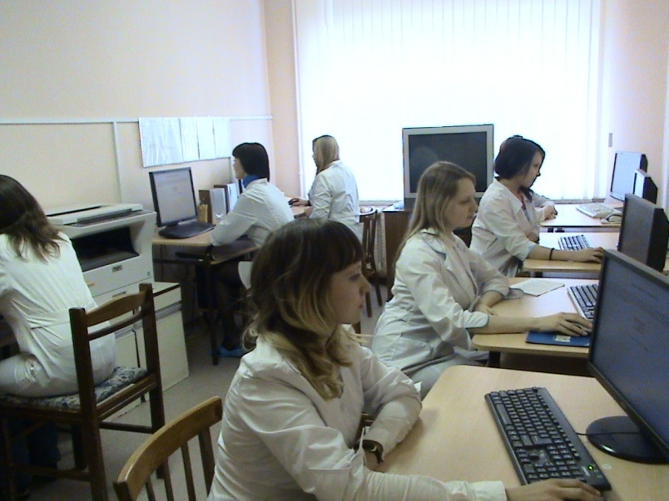
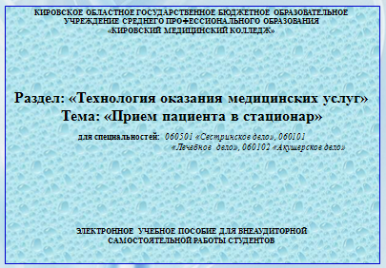
МОИ РАЗРАБОТКИ
Электронные учебные пособия
Авторский электронный учебно-методический комплекс (УМК)
по МДК 04.03 «Технология оказания медицинских услуг».
Тема: «Прием пациента в стационар» для специальностей: 060501 «Сестринское дело», 060101 «Лечебное дело», 060102 «Акушерское дело»
Система тестового контроля к итоговой и промежуточной аттестации
по профессиональному модулю ПМ 04. (МДК 04.01. / МДК 04.02 / МДК 04.03
для специальностей: 060501 «Сестринское дело», 060101 «Лечебное дело», 060102 «Акушерское дело»

Slide 26

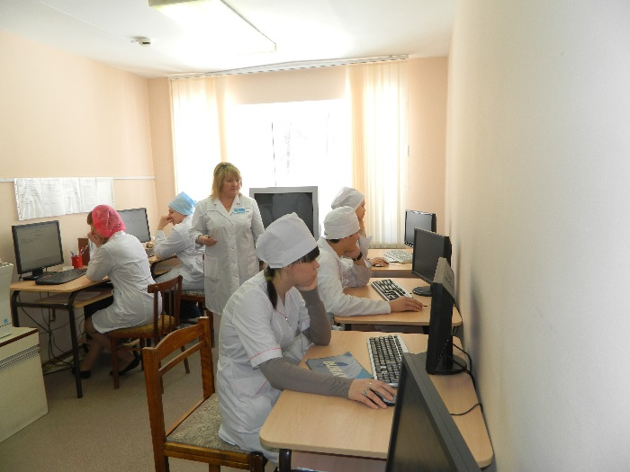
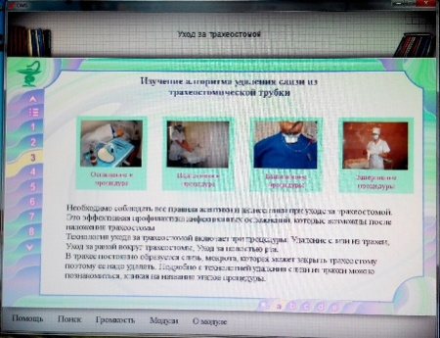
Использование компьютерного программного обеспечения по предмету
для аудиторной и внеаудиторной
самостоятельной работы студентов
Методические программные материалы в электронном виде.
Система тестового контроля к итоговой и промежуточной аттестации
Современный электронный образовательный ресурс «Проект федерального центра информационно-образовательных ресурсов (ФЦИОР)
Министерства образования и науки Российской Федерации»

Slide 27



МОИ ПУБЛИКАЦИИ И ВЫСТУПЛЕНИЯ
СТАТЬЯ В СБОРНИКЕ
Международной научно-практической конференции «Инновационные технологии обучения в сестринском деле».
Тема «Межрегиональное сотрудничество менеджеров сестринского дела и возможность поиска новых технологий обучения в сестринском образовании»,
май 2009 г.
г. Архангельск
СТАТЬЯ В СБОРНИКЕ Международного конгресса «Медико-социальное значение развития сестринского дела. Проблемы и перспективы».
Тема «Межрегиональное сотрудничество: возможности и перспективы студентов и выпускников факультетов высшего сестринского образования»,
28-30 сентября 2009 г.
г. С-Петербург
ВЫСТУПЛЕНИЕ
НА КОНФЕРЕНЦИИ
для средних медицинских работников,
в рамках работы по сотрудничеству с ЛПО.
В Кировской городской клинической больнице
№ 1
Тема «Этические и деонтологические принципы
современного медицинского работника»,
январь 2010 г.
г. Киров

Slide 28
МОИ ПУБЛИКАЦИИ И ВЫСТУПЛЕНИЯ
СТАТЬЯ В СБОРНИКЕ
Межрегионального семинара по плану работы Совета директоров средних медицинских и фармацевтических образовательных учреждений Приволжского Федерального округа «Организация учебной, методической и воспитательной работы по специальности «Фармация».
Тема «Бинарный урок - результат творчества педагога и студента»,
2010 г., г. Киров
ВЫСТУПЛЕНИЕ
на Круглом столе.
Тема выступления: «Методические проблемы внедрения в учебный процесс методического пособия: «Учебные стандарты (алгоритмы выполнения)»
октябрь, 2010 г.,
г. Киров
ВЫСТУПЛЕНИЕ
на методическом Совете.
Тема выступления: «Проблемы и перспективы освоения ФГОС третьего поколения
по профессиональному модулю ПМ 04.
март 2010 г., г. Киров
«Всякий сочинитель хочет писать так, чтобы его поняли, но при этом нужно писать о том, что стоит понимания»
Ж. Лабрюйер

Slide 29


УЧАСТИЕ В СЕМИНАРАХ, КОНФЕРЕНЦИЯХ…
Областная конференция «Руководящие принципы
ТБ контроля», 17 декабря 2009г., г. Киров
Областная конференция по профилактике внутрибольничных инфекций, 02.04.2010г., г. Киров
Межрегиональная конференция «Этические и правовые аспекты в деятельности специалистов здравоохранения» 29 ноября 2010г., г. Киров
Межрегиональный семинар «Создание условий для формирования и развития профессиональных компетенций при подготовке медицинских лабораторных техников», 22 апреля 2011г., г. Киров
Конференция «Сестринские исследования в практическом здравоохранении», КГМА ноябрь
2012 г.

Slide 30

УЧАСТИЕ В СЕМИНАРАХ, КОНФЕРЕНЦИЯХ…
Конференция «Итоги работы сестринской службы Кировской области за 2012 год»., на базе КОГАОУ ЛПО «Кировский областной центр повышения квалификации и профессиональной переподготовки работников здравоохранения», 25 апреля 2013г., г. Киров
В Кировском областном центре повышения квалификации и профессиональной переподготовки работников здравоохранения состоялась праздничная конференция, посвященная Международному дню медицинской сестры.
Тема мероприятия: «Преодоление разрыва: от научных данных к доказательной сестринской практике».
24.05.2012г., г. Киров

Slide 31



УЧАСТИЕ В СЕМИНАРАХ, КОНФЕРЕНЦИЯХ…
Всероссийская конференция «Организация и управление сестринской деятельностью»,
10.02. 2010 г., г. Киров
Международный конгресс «Сестринское дело в России: образование, практика, наука», 28-30 апреля 2011 г.,
г. С-Петербург
Международный конгресс «Сестринское дело в России: образование, практика, наука», Мастер-класс
с применением продукции марки ТЕНА. «Организация и ухода за пациентами с недержанием мочи»,
29 апреля 2011 г., г. С-Петербург
Региональная конференция «Преодоление разрыва:
от научных данных к доказательной сестринской практике», посвященная Международному дню медицинской сестры», 24 мая 2012г., г. Киров

Slide 32


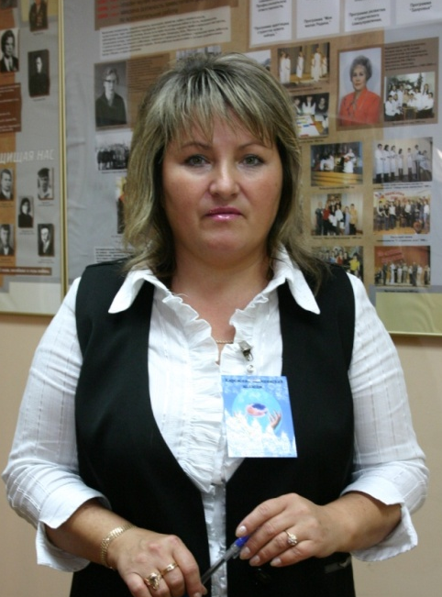
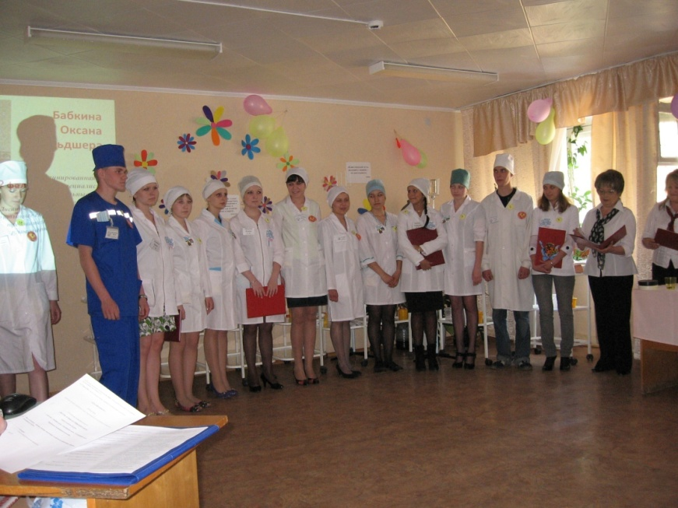
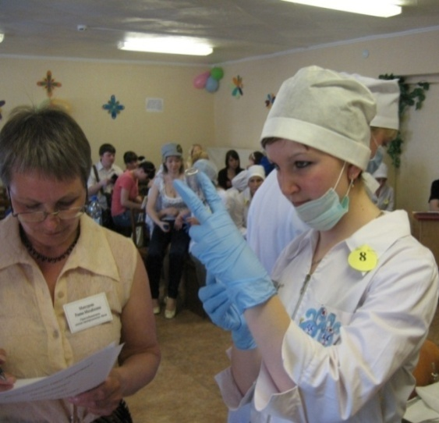

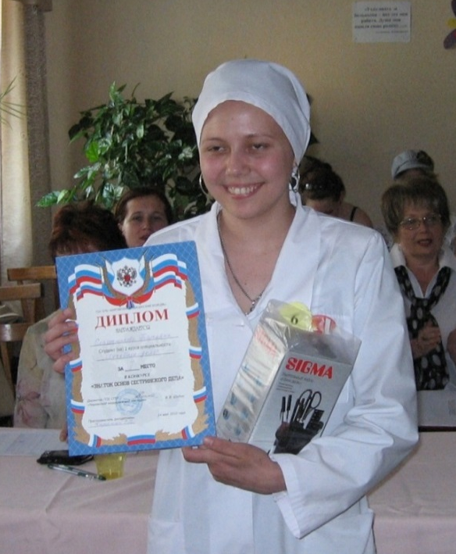
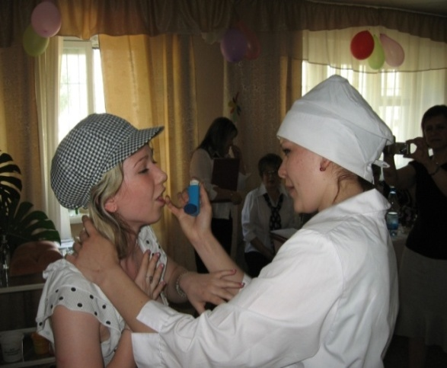
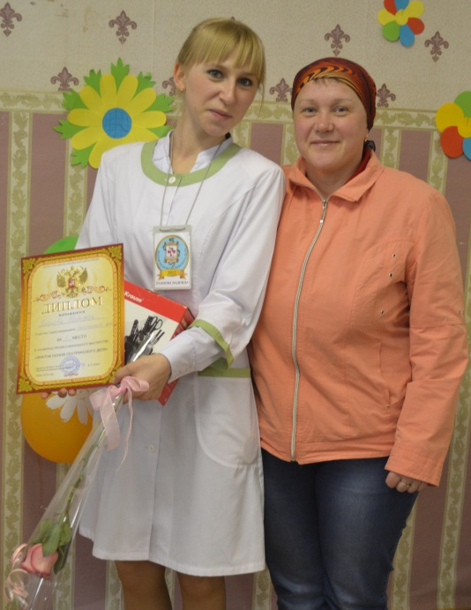
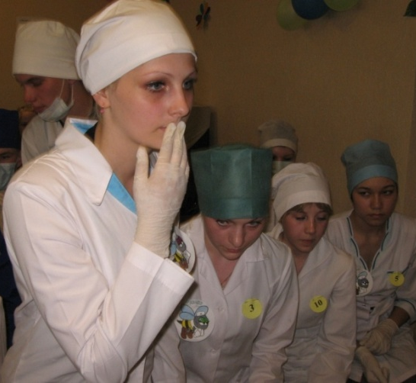
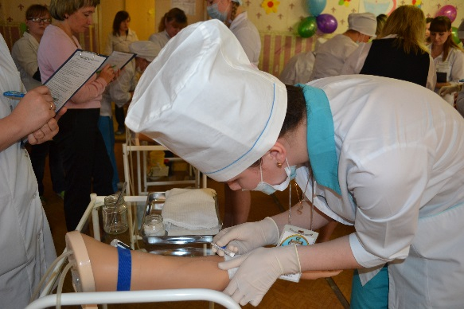
МОИ ДОСТИЖЕНИЯ
И ДОСТИЖЕНИЯ МОИХ СТУДЕНТОВ
АВТОР И ОРГАНИЗАТОР
ежегодного конкурса
профессионального мастерства
«ЗНАТОК ОСНОВ СЕСТРИНСКОГО ДЕЛА»
среди студентов
II курса
специальностей: «Лечебное дело», «Акушерское дело», «Сестринское дело»
Конкурс проходил под девизом: «…сестра милосердия должна быть
с хорошим техническим образованием и непременно иметь чувственное сердце…»
Н.И. Пирогов

Slide 33
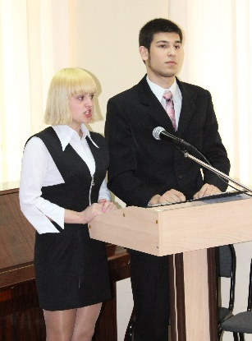
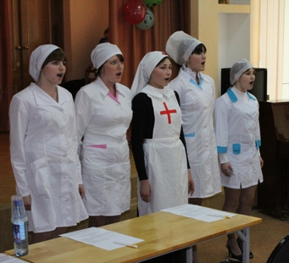
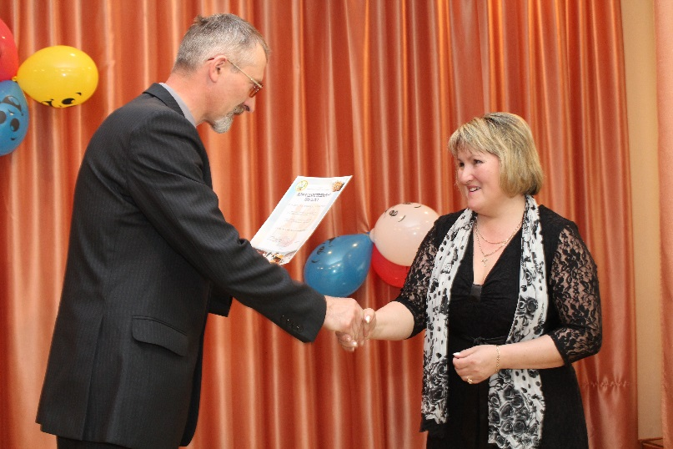
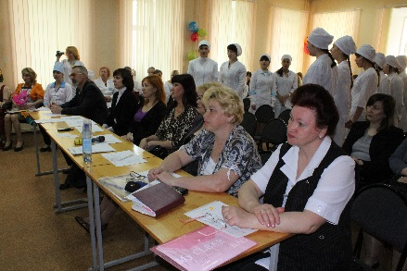
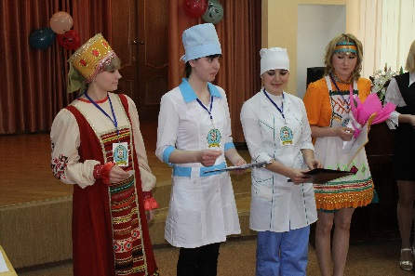
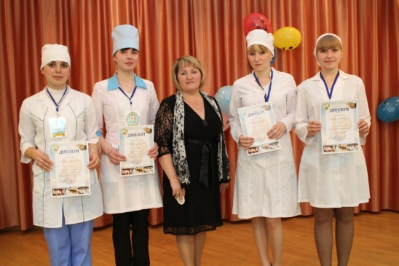
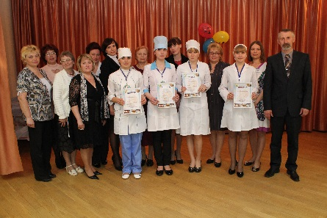
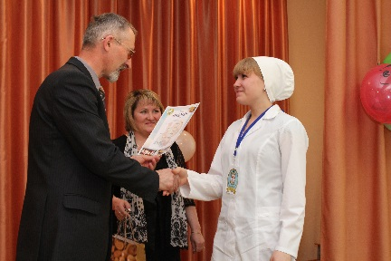
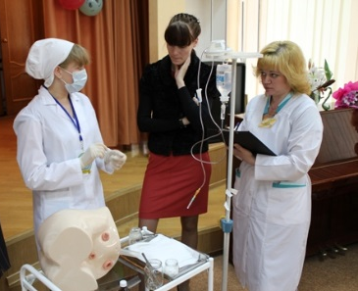
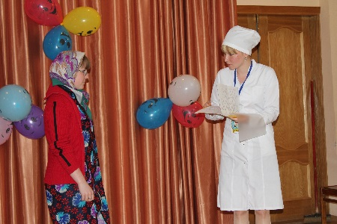
МОИ ДОСТИЖЕНИЯ
И ДОСТИЖЕНИЯ МОИХ СТУДЕНТОВ
Конкурс
ПРОФЕССИОНАЛЬНОГО МАСТЕРСТВА
«Знаток основ сестринского дела» среди студентов II курса, специальностей «Лечебное дело» и «Сестринское дело»,
КМК и ФИЛИАЛОВ колледжа, 11.05.2011г.,
г. Киров

Slide 34
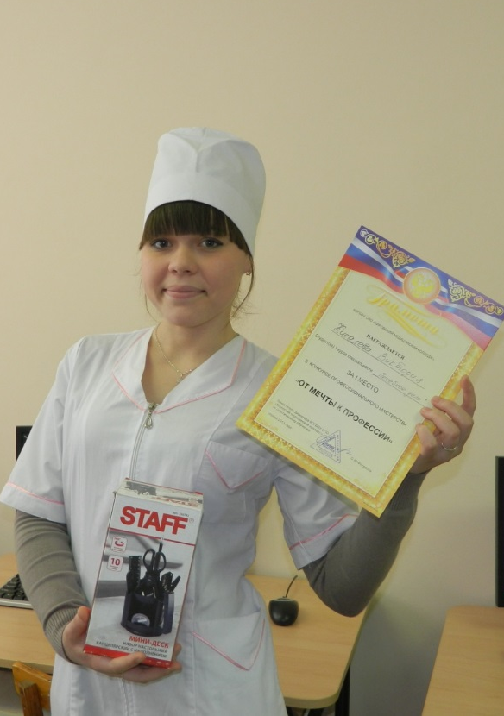
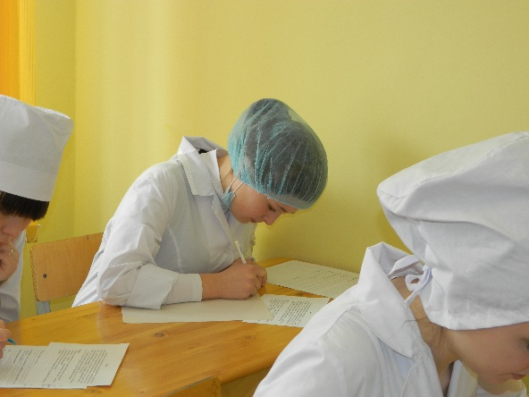
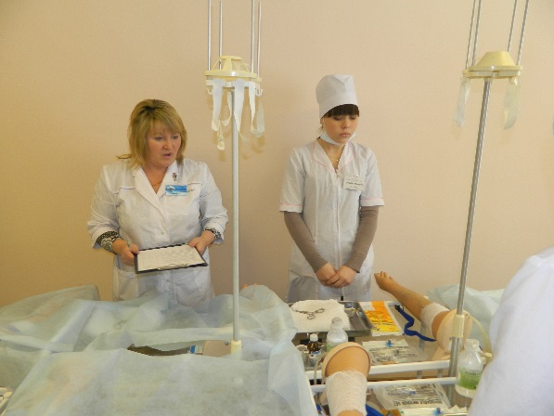
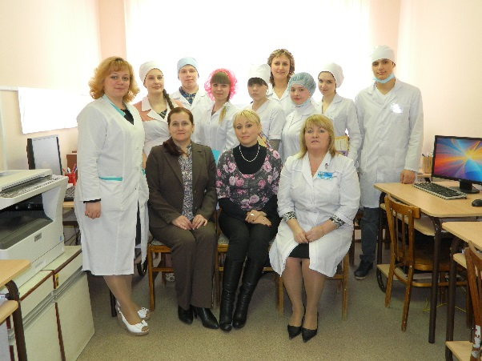
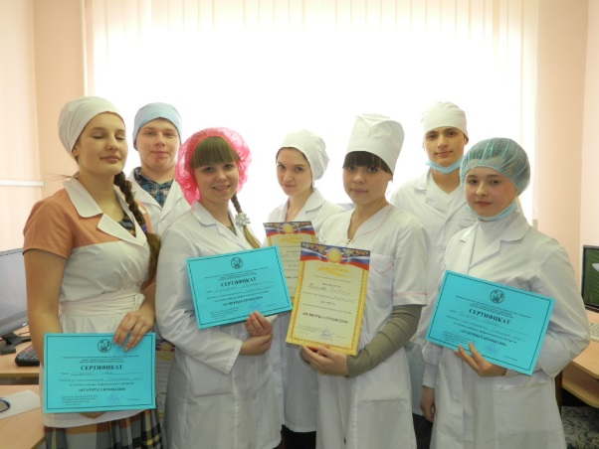
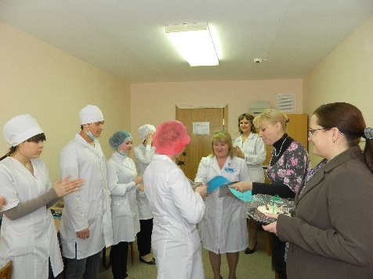
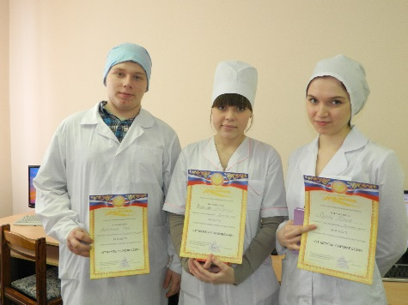
МОИ ДОСТИЖЕНИЯ
И ДОСТИЖЕНИЯ МОИХ СТУДЕНТОВ
КОНКУРС
профессионального мастерства
«ОТ МЕЧТЫ К ПРОФЕССИИ»
среди студентов I курса специальностей: «Лечебное дело», «Акушерское дело», «Сестринское дело». КОГБОУ СПО «Кировский медицинский колледж», 22.03.2013г., г. Киров
Автор, организатор и ведущий конкурса Патрушева В. А.

Slide 35

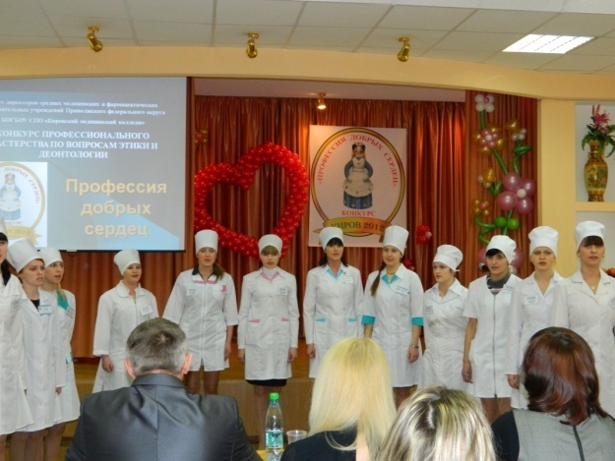
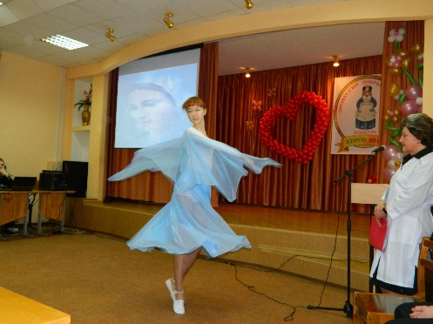
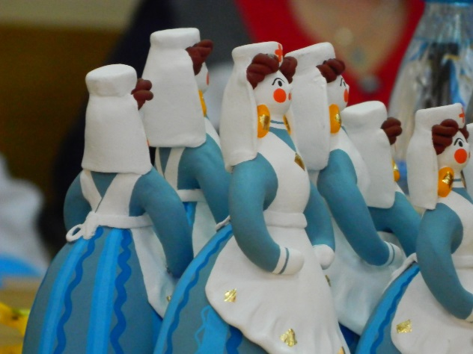
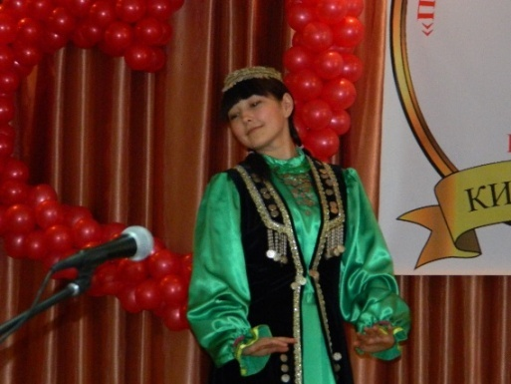




МОИ ДОСТИЖЕНИЯ
И ДОСТИЖЕНИЯ МОИХ СТУДЕНТОВ
ОРГАНИЗАТОР
конкурса профессионального мастерства по медицинской этике и деонтологии «Профессия добрых сердец» среди студентов выпускных групп по специальности «Сестринское дело» средних медицинских образовательных учреждений Приволжского федерального округ.

Slide 36





МОИ ДОСТИЖЕНИЯ
И ДОСТИЖЕНИЯ МОИХ СТУДЕНТОВ
Студентка специальности
«Сестринское дело»
Долгих Мария
Приняла участие в VII
Международной научной
конференции молодых ученых «Социально-экономическая ситуация в России: состояние и перспективы» с публикацией на тему «Этический Кодекс как основа развития духовно-нравственной культуры медицинской сестры в процессе обучения в колледже». Руководитель: председатель ЦМК «Основы сестринского дела», преподаватель высшей квалификационной категории Патрушева В.А. 2011 г., г. Киров.
Статья опубликована в сборнике материалов конференции в разделе «Психолого-педагогические аспекты обучения, воспитания, развития детей, подростков и молодежи».
ВЫСТУПЛЕНИЕ
на конференции
В рамках недели ЦМК Основы сестринского дела.
Доклад на тему: «Принцип рационального питания, как фактор стимулирующий работоспособность мозга»
Руководитель: председатель ЦМК «Основы сестринского дела»,
преподаватель высшей квалификационной категории Патрушева В.А., 26 апреля 2011 г.,
г. Киров

Slide 37




МОИ ДОСТИЖЕНИЯ
И ДОСТИЖЕНИЯ МОИХ СТУДЕНТОВ
Межрегиональный
КОНКУРС
профессионального мастерства по специальности «Сестринское дело» выпускников средних медицинских образовательных учреждений Приволжского федерального округа.
16-17.04. 2008г., г. Уфа
Студентка
Блинова Юлия
ДИПЛОМ
в номинации:
«2008 год – Год семьи»
ежегодно участвую в ПОДГОТОВКЕ СТУДЕНТОВ
к областным и межрегиональным конкурсам профессионального мастерства среди выпускников средних медицинских и фармацевтических образовательных учреждений Приволжского федерального округа.

Slide 38





МОИ ДОСТИЖЕНИЯ
И ДОСТИЖЕНИЯ МОИХ СТУДЕНТОВ
Областной
КОНКУРС
профессионального мастерства
по дисциплине «Основы реабилитации»
«Шаг к здоровью»
среди специальных медицинских учебных заведений Кировской области по специальности «Лечебное дело», 25 февраля 2009 г.,
г. Котельнич
1 МЕСТО
Полубоярцев Игорь
Лысцева Екатерина
Кокорина Анна
кроме того,
победа в номинации
«Делай с нами, делай как мы»

Slide 39









МОИ ДОСТИЖЕНИЯ
И ДОСТИЖЕНИЯ МОИХ СТУДЕНТОВ
Областной
КОНКУРС
профессионального мастерства
«Лучший выпускник – 2009» среди студентов медицинских училищ Кировской области по специальности 060109 «Сестринское дело»
12.03.2009 г., г. Советск
1 МЕСТО
Калимуллина Анна
Русских Люба
Калимуллина Анна -
«Лучший выпускник – 2009»

Slide 40




МОИ ДОСТИЖЕНИЯ
И ДОСТИЖЕНИЯ МОИХ СТУДЕНТОВ
1 МЕСТО
Кокорина Анна
03 апреля 2009 г., г. Киров

Slide 41


МОИ ДОСТИЖЕНИЯ
И ДОСТИЖЕНИЯ МОИХ СТУДЕНТОВ
Межрегиональный
КОНКУРС
профессионального мастерства по специальности «Акушерское дело» выпускников средних медицинских образовательных учреждений Приволжского федерального округа.
07-08.04.2009г., Й-Ола
студентка
Десяткова Ксения
ДИПЛОМ
победителя в номинации:
«За элегантность
и обаяние»

Slide 42




МОИ ДОСТИЖЕНИЯ
И ДОСТИЖЕНИЯ МОИХ СТУДЕНТОВ
I Межрегиональный студенческий
КОНКУРС
профессионального мастерства по специальности
«Фармация», 19.03. 2010 г.,
г. Пенза
студентка
Лямина Мария
ЛАУРЕАТ
конкурса

Slide 43




МОИ ДОСТИЖЕНИЯ
И ДОСТИЖЕНИЯ МОИХ СТУДЕНТОВ
Межрегиональный
КОНКУРС
профессионального мастерства
по специальности «Лабораторная диагностика», среди выпускников средних медицинских образовательных учреждений Приволжского федерального округа, 24 марта 2011г., г. Казань
2 МЕСТО
Еливанова Татьяна

Slide 44









МОИ ДОСТИЖЕНИЯ
И ДОСТИЖЕНИЯ МОИХ СТУДЕНТОВ
Межрегиональный
КОНКУРС
профессионального мастерства среди выпускников медицинских образовательных учреждений Приволжского федерального округа по специальности «Сестринское дело».
12-14 апреля 2011г., г. Бирск республика Башкортостан
3 МЕСТО
Кривокорытова Анастасия

Slide 45





МОИ ДОСТИЖЕНИЯ
И ДОСТИЖЕНИЯ МОИХ СТУДЕНТОВ
III Межрегиональный студенческий
КОНКУРС
профессионального мастерства по специальности «Фармация»
среди студентов выпускных курсов средних медицинских и фармацевтических образовательных учреждений Приволжского федерального округа, 20.04.12г., г. Пенза
2 МЕСТО
Попова Елизавета

Slide 46



МОИ ДОСТИЖЕНИЯ
И ДОСТИЖЕНИЯ МОИХ СТУДЕНТОВ
Межрегиональный студенческий
КОНКУРС
профессионального мастерства по специальности «Лечебное дело» среди студентов выпускных курсов средних медицинских и фармацевтических образовательных учреждений Приволжского федерального округа, 25.04. 12г., г. Уфа.
1 МЕСТО
Варлыгин Антон

Slide 47







МОИ ДОСТИЖЕНИЯ
И ДОСТИЖЕНИЯ МОИХ СТУДЕНТОВ
КОНКУРС
профессионального мастерства
«Познаю свою профессию»
среди студентов I курса специальностей 060101 «Лечебное дело», «Сестринское дело» и «Акушерское дело» по профессиональному модулю «Выполнение работ по профессии младшая медицинская сестра по уходу за больными»,
15 мая 2012г., филиал г. Котельниче
3 МЕСТО
Уланова Надежда
Баленко Кристина
Бурмахова Елена

Slide 48





МОИ ДОСТИЖЕНИЯ
И ДОСТИЖЕНИЯ МОИХ СТУДЕНТОВ
07.06.2012г., г. Кирове
на стадионе «Прометей» прошли II областные соревнования профессионального мастерства среди бригад скорой медицинской помощи.
В мероприятии приняла участие 21 команда: 17 – из районов Кировской области и 4 – из города Кирова.
В РОЛИ СТАТИСТОВ ВЫСТУПИЛИ СТУДЕНТЫ МЕДИЦИНСКОГО КОЛЛЕДЖА
Подготовила студентов -
Патрушева В.А.

Slide 49






МОИ ДОСТИЖЕНИЯ
И ДОСТИЖЕНИЯ МОИХ СТУДЕНТОВ
II Межрегиональный
КОНКУР
«Профессия добрых сердец» по медицинской этике и деонтологии для студентов выпускных групп по специальности «Сестринское дело» средних медицинских образовательных учреждений Приволжского федерального округа, 15 февраля 2012 г., г. Казань
1 МЕСТО
ПАТРУШЕВА СВЕТЛАНА

Slide 50







МОИ ДОСТИЖЕНИЯ
И ДОСТИЖЕНИЯ МОИХ СТУДЕНТОВ
КОНКУРС
Профессионального мастерства
«Мой выбор – моя профессия» по ПМ.04 «Выполнение работ по профессии младшая медицинская сестра по уходу за больными» и ПМ.07 «Выполнение работ по одной или нескольким профессиям рабочих», 11.04.13г., филиал в г. Уржуме
1 МЕСТО
Суворова Анна
Киселева Виктория
1 МЕСТО
в индивидуальном зачете
Суворова Анна
2 МЕСТО
в индивидуальном зачете
Киселева Виктория

Slide 51


МОИ ДОСТИЖЕНИЯ
И ДОСТИЖЕНИЯ МОИХ СТУДЕНТОВ
Межрегиональный
КОНКУРС
профессионального мастерства по специальности «Лабораторная диагностика» среди выпускников средних медицинских и фармацевтических образовательных учреждений Приволжского федерального округа, 11.04.2013г., г. Уфа.
2 МЕСТО
СОКОЛОВА ТАТЬЯНА

Slide 52

МОИ ДОСТИЖЕНИЯ
И ДОСТИЖЕНИЯ МОИХ СТУДЕНТОВ
Заочный
СМОТР-КОНКУРС
санитарных бюллетеней
среди студентов средних
медицинских и фармацевтических образовательных учреждений Приволжского федерального округа
«Ваше здоровье – в ваших руках», 01.03.2013г., г. Киров
1 МЕСТО
ПАТРУШЕВА СВЕТЛАНА
Руководитель: Патрушева В.А.

Slide 53



МОИ ДОСТИЖЕНИЯ
И ДОСТИЖЕНИЯ МОИХ СТУДЕНТОВ
Межрегиональный
КОНКУРС
профессионального мастерства среди студентов выпускных курсов по специальности «Акушерское дело» средних медицинских и фармацевтических образовательных учреждений Приволжского федерального округа
15.05.2013г., г. Чебоксары
2 МЕСТО
ТЕНЬКОВА ЛИЯ

Slide 54




МОИ ДОСТИЖЕНИЯ
И ДОСТИЖЕНИЯ МОИХ СТУДЕНТОВ
студентка
УРВАНЦЕВА КСЕНИЯ
Приняла участие в IV Межрегиональном студенческом конкурсе профессионального мастерства по специальности «Фармация» среди выпускников средних медицинских и фармацевтических образовательных учреждений, 14.05.2013г., г. Ульяновск

Slide 55





МОИ ДОСТИЖЕНИЯ
И ДОСТИЖЕНИЯ МОИХ СТУДЕНТОВ
Первый Межрегиональный КОНКУРС
научно-практических работ
«ТВОЕ ПРИЗВАНИЕ», посвящённом памяти доктора педагогических наук, профессора Василия Федоровича Сахарова. 24.05.2013г., г. Киров
3 МЕСТО
ПАТРУШЕВА СВЕТЛАНА
Руководитель: Патрушева В.А.

Slide 56

МОИ ДОСТИЖЕНИЯ
И ДОСТИЖЕНИЯ МОИХ СТУДЕНТОВ
СТУДЕНЧЕСКАЯ УЧЕБНО-ИССЛЕДОВАТЕЛЬСКАЯ КОНФЕРЕНЦИЯ «НАУЧНЫЙ КАЛЕЙДОСКОП».
В секции рефератов медицинского направления6 «Актуальные вопросы организации здравоохранения».
Тема выступления: «Этико-правовые проблемы эвтаназии»
2 МЕСТО
Крутихин Алексей
Руководитель: Патрушева В.А.
В секции курсовых работ реферативного характера: «Теоретические основы и современные технологии организации здравоохранения».
Тема выступления: «Организация сестринского ухода при нарушении потребности пациента в адекватном питании как основе здорового питания».
3 МЕСТО
Баленко Кристина
Руководитель: Патрушева В.А.

Slide 57




Исходя из главной задачи моей педагогической деятельности
я ставлю перед собой следующие педагогические задачи
Повышать мотивацию студента к профессиональной деятельности
Развивать у студентов стремление к образованию и самообразованию
Формировать позитивное отношение к себе и окружающим, к жизни
Создавать оптимальные условия для саморазвития и самовыражения каждому студенту в период обучения в колледже (самостоятельная работа студентов в собственном темпе, в удобное время)
«Если педагогика хочет воспитать человека во всех отношениях,
то она должна прежде узнать его тоже во всех отношениях»
К. Ушинский
Повышать профессиональную компетентность, активизировать процессы личностной рефлексии и саморегуляции

Slide 58


Каждая победа – это заслуга не только одного человека,
это как в словах Публилия Сира – «Где единение, там и победа».
Спасибо администрации колледжа и моему любимому педагогическому коллективу
за помощь и поддержку!
«Не тот учитель, кто получает воспитание и образование учителя, а тот, у кого есть внутренняя уверенность в том, что он есть, должен быть и не может быть иным. Эта уверенность встречается редко и может быть доказана только жертвами, которые человек приносит своему призванию»
Л. Толстой

Slide 59

Хочу закончить свое портфолио цитатами великих людей
Если учитель имеет только любовь к делу, он будет хороший учитель.
Если учитель имеет только любовь к ученику, как отец, мать, - он будет лучше того учителя, который прочел все книги, но не имеет любви ни
к делу, ни к ученикам.
Если учитель соединяет в себе любовь к делу и к ученикам, он - совершенный учитель
Лев Николаевич Толстой
И воистину, счастлив, тот преподаватель, который оставит вечный след в памяти и жизни студента. «Человек рождается на свет не для того, чтобы бесследно исчезнуть никому не известной пылинкой.
Человек рождается для того, чтобы оставить после себя след вечный»
В.А. Сухомлинский

